Slide 1
自然言語処理プログラミング勉強会1 -
1-gram言語モデル
Graham Neubig
奈良先端科学技術大学院大学 (NAIST)

Slide 2
言語モデルの基礎

Slide 3
言語モデル？
英語の音声認識を行いたい時に、どれが正解？
W1 = speech recognition system
英語音声
W2 = speech cognition system
W3 = speck podcast histamine
W4 = スピーチ が 救出 ストン

Slide 4
言語モデル？
英語の音声認識を行いたい時に、どれが正解？
W1 = speech recognition system
英語音声
W2 = speech cognition system
W3 = speck podcast histamine
W4 = スピーチ が 救出 ストン
言語モデルは「もっともらしい」文を選んでくれる

Slide 5
確率的言語モデル
言語モデルが各文に確率を与える
W1 = speech recognition system
P(W1) = 4.021 * 10⁻³
W2 = speech cognition system
P(W2) = 8.932 * 10⁻⁴
W3 = speck podcast histamine
P(W3) = 2.432 * 10⁻⁷
W4 = スピーチ が 救出 ストン
P(W4) = 9.124 * 10⁻²³
P(W1) > P(W2) > P(W3) > P(W4)が望ましい
  (日本語の場合はP(W4) > P(W1), P(W2), P(W3)？)

Slide 6
文の確率計算
文の確率が欲しい
変数で以下のように表す
W = speech recognition system
P(|W| = 3, w1=”speech”, w2=”recognition”, w3=”system”)

Slide 7
文の確率計算
文の確率が欲しい
変数で以下のように表す(連鎖の法則を用いて):
W = speech recognition system
P(|W| = 3, w1=”speech”, w2=”recognition”, w3=”system”) =
P(w1=“speech” | w0 = “<s>”)
* P(w2=”recognition” | w0 = “<s>”, w1=“speech”)
* P(w3=”system” | w0 = “<s>”, w1=“speech”, w2=”recognition”)
* P(w4=”</s>” | w0 = “<s>”, w1=“speech”, w2=”recognition”, w3=”system”)
注：
文頭「<s>」と文末「</s>」記号
注：
P(w0 = <s>) = 1

Slide 8
確率の漸次的な計算
前のスライドの積を以下のように一般化
以下の条件付き確率の決め方は？

Slide 9
最尤推定による確率計算
コーパスの単語列を数え上げて割ることで計算
i live in osaka . </s>
i am a graduate student . </s>
my school is in nara . </s>
P(live | <s> i) = c(<s> i live)/c(<s> i) = 1 / 2 = 0.5
P(am | <s> i) = c(<s> i am)/c(<s> i) = 1 / 2 = 0.5

Slide 10
最尤推定の問題
頻度の低い現象に弱い：
i live in osaka . </s>
i am a graduate student . </s>
my school is in nara . </s>
学習：
<s> i live in nara . </s>
確率計算：
P(nara|<s> i live in) = 0/1 = 0
P(W=<s> i live in nara . </s>) = 0

Slide 11
1-gramモデル
履歴を用いないことで低頻度の現象を減らす
i live in osaka . </s>
i am a graduate student . </s>
my school is in nara . </s>
P(nara) = 1/20 = 0.05
P(i) = 2/20 = 0.1
P(</s>) = 3/20 = 0.15
P(W=i live in nara . </s>) =
0.1 * 0.05 * 0.1 * 0.05 * 0.15 * 0.15 = 5.625 * 10⁻⁷

Slide 12
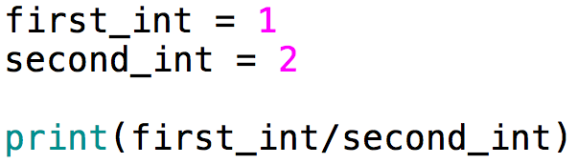
整数に注意！
2つの整数を割ると小数点以下が削られる
$ ./my-program.py
0
1つの整数を浮動小数点に変更すると問題ない
$ ./my-program.py
0.5

Slide 13
未知語の対応
未知語が含まれる場合は1-gramでさえも問題あり
多くの場合（例：音声認識）、未知語が無視される
他の解決法
  少しの確率を未知語に割り当てる (λunk = 1-λ1)
  未知語を含む語彙数をNとし、以下の式で確率計算
i live in osaka . </s>
i am a graduate student . </s>
my school is in nara . </s>
P(nara) = 1/20 = 0.05
P(i) = 2/20 = 0.1
P(kyoto) = 0/20 = 0

Slide 14
未知語の例
未知語を含む語彙数： N=10⁶
未知語確率： λunk=0.05 (λ1 = 0.95)
P(nara) = 0.95*0.05 + 0.05*(1/10⁶) = 0.04750005
P(i) = 0.95*0.10 + 0.05*(1/10⁶) = 0.09500005
P(kyoto) = 0.95*0.00 + 0.05*(1/10⁶) = 0.00000005

Slide 15
言語モデルの評価

Slide 16
言語モデルの評価の実験設定
学習と評価のための別のデータを用意
学習データ
i live in osaka
i am a graduate student
my school is in nara
...
モデル
学習
モデル
モデル
評価
評価データ
i live in nara
i am a student
i have lots of homework
…
モデル評価の尺度
尤度
対数尤度
エントロピー
パープレキシティ

Slide 17
尤度
尤度はモデルMが与えられた時の観測されたデータ (評価データWtest)の確率
i live in nara
i am a student
my classes are hard
P(w=”i live in nara”|M) = 2.52*10⁻²¹
x
P(w=”i am a student”|M) = 3.48*10⁻¹⁹
x
P(w=”my classes are hard”|M) = 2.15*10⁻³⁴
=
1.89*10⁻⁷³

Slide 18
対数尤度
尤度の値が非常に小さく、桁あふれがしばしば起こる
尤度を対数に変更することで問題解決
i live in nara
i am a student
my classes are hard
log P(w=”i live in nara”|M) = -20.58
+
log P(w=”i am a student”|M) = -18.45
+
log P(w=”my classes are hard”|M) = -33.67
=
-72.60

Slide 19
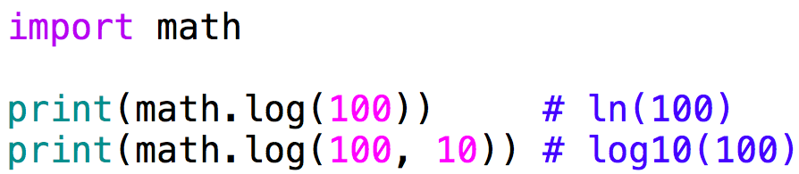
対数の計算
Pythonのmathパッケージで対数のlog関数
$ ./my-program.py
4.60517018599
2.0

Slide 20
エントロピー
エントロピーHは負の底２の対数尤度を単語数で割った値
i live in nara
i am a student
my classes are hard
log2 P(w=”i live in nara”|M)= ( 68.43
+
log2 P(w=”i am a student”|M)= 61.32
+
log2 P(w=”my classes are hard”|M)= 111.84 )
/
単語数：
12
=
20.13
* </s>を単語として数えることもあるが、ここでは入れていない

Slide 21
パープレキシティ
２のエントロピー乗
一様分布の場合は、選択肢の数に当たる

Slide 22
カバレージ
評価データに現れた単語（n-gram）の中で、モデルに含まれている割合
a bird a cat a dog a </s>
“dog”は未知語
カバレージ: 7/8 *
* 文末記号を除いた場合は → 6/7

Slide 23
演習問題

Slide 24
演習問題
２つのプログラムを作成
  train-unigram: 1-gramモデルを学習
  test-unigram: 1-gramモデルを読み込み、エントロピーとカバレージを計算
テスト
学習test/01-train-input.txt →
正解 test/01-train-answer.txt
テスト test/01-test-input.txt →
正解 test/01-test-answer.txt
data/wiki-en-train.wordでモデルを学習
data/wiki-en-test.wordに対してエントロピーとカバレージを計算

Slide 25
train-unigram擬似コード
create a map counts
create a variable total_count = 0
for each line in the training_file
split line into an array of words
append “</s>” to the end of words
for each word in words
add 1 to counts[word]
add 1 to total_count
open the model_file for writing
for each word, count in counts
probability = counts[word]/total_count
print word, probability to model_file

Slide 26
test-unigram擬似コード
λ1 = 0.95, λunk = 1-λ1, V = 1000000, W = 0, H = 0
create a map probabilities
for each line in model_file
split line into w and P
set probabilities[w] = P
for each line in test_file
split line into an array of words
append “</s>” to the end of words
for each w in words
add 1 to W
set P = λunk / V
if probabilities[w] exists
set P += λ1 * probabilities[w]
else
add 1 to unk
add -log2 P to H
print “entropy = ”+H/W
print “coverage = ” + (W-unk)/W
モデル読み込み
評価と結果表示

